Slide 1
예술의 빛과 그림자
이응노미술관장
이갑재

Slide 2
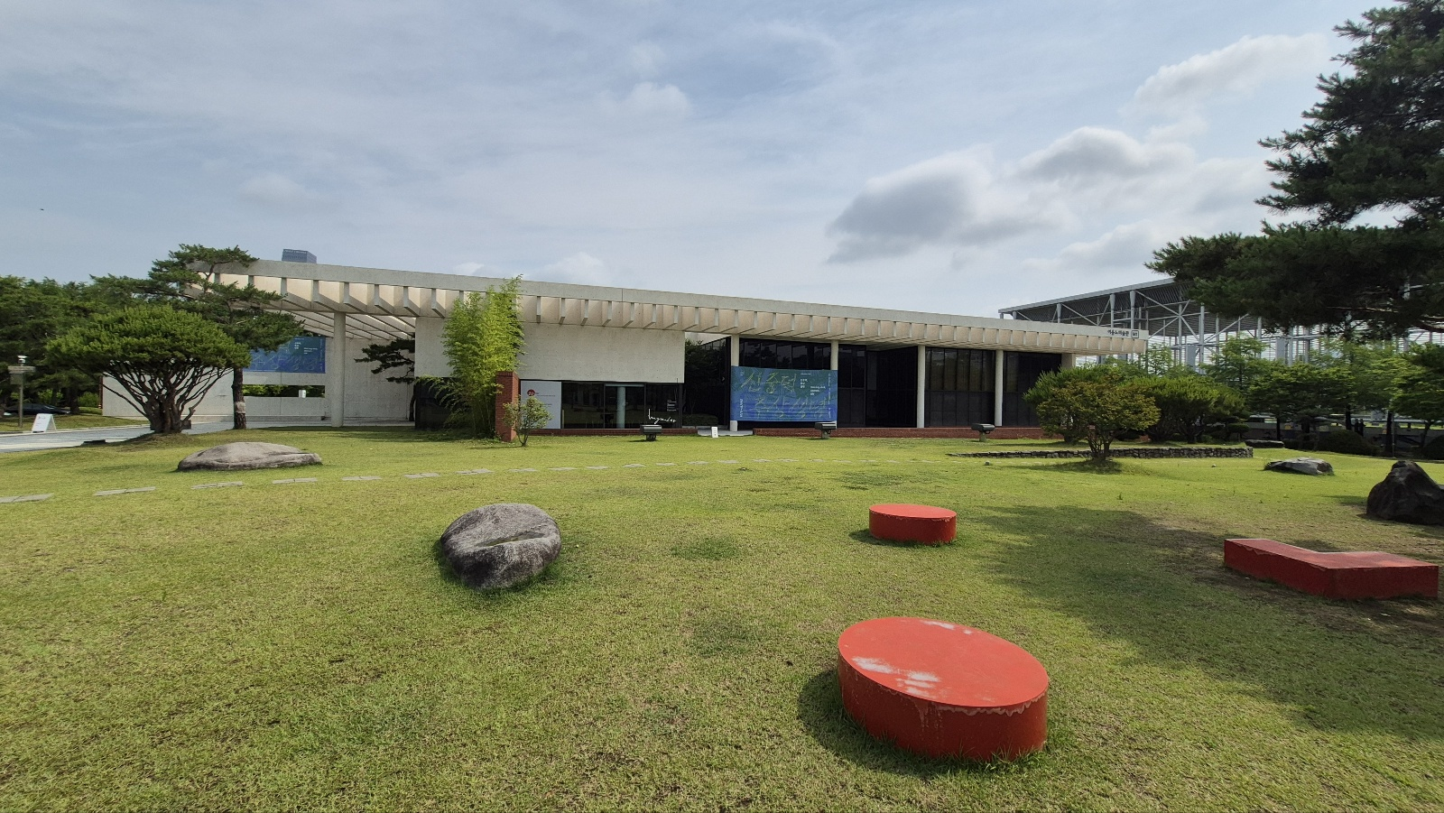
이응노미술관

Slide 3
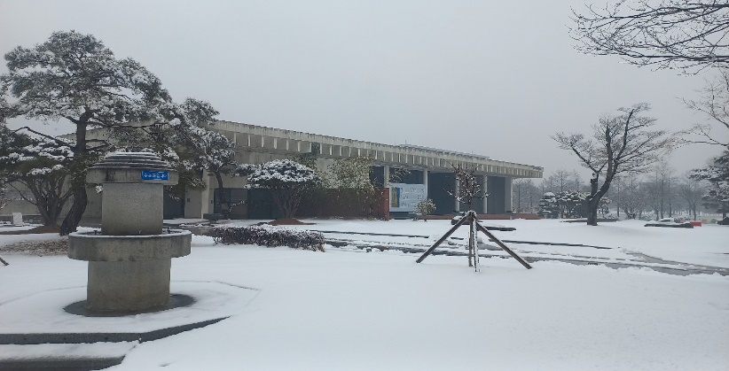
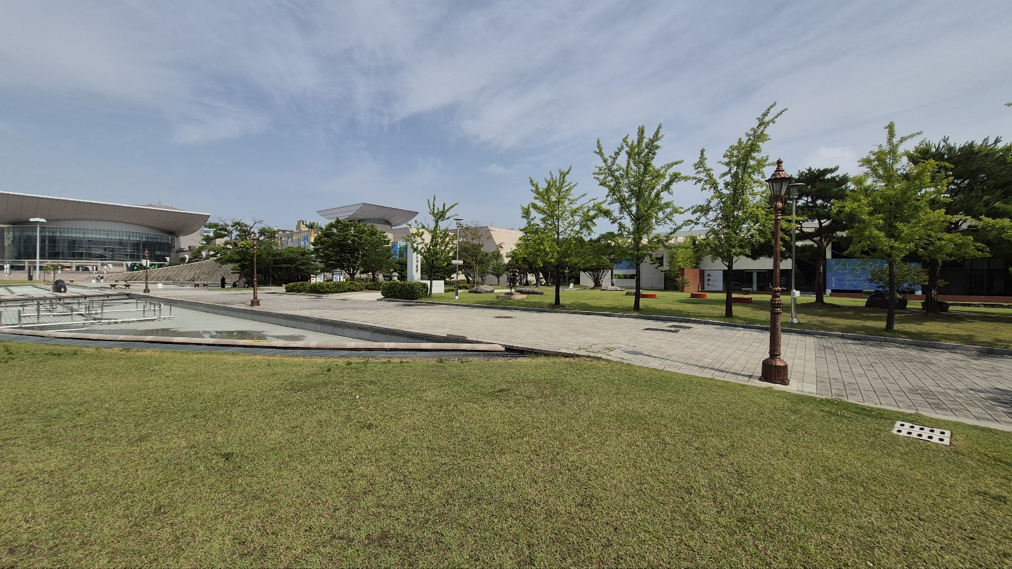
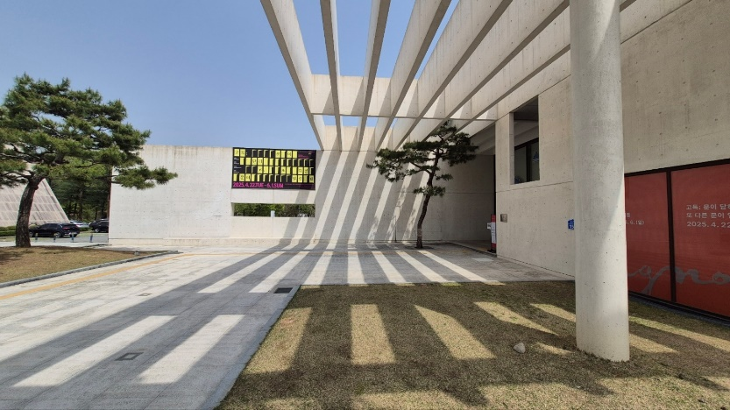

Slide 4
이응노미술관에 대하여
이응노미술관 건축설계를 맡은 로랑 보두엥은 1955년 프랑스 낭시에서 출생
이응노미술관은 그가 설계한 동양권 유일의 작품으로 더욱 기대를 모으고 있다.
이응노미술관을 설계한 프랑스 출신 세계적인 건축가 로랑 보두엥(Laurent Beaudouin, 1955 ~ )은 고암의 작품 <수(壽)> 속에 내재된 ‘조형적 구조’에서 영감을 받아, 작품 속 드로잉적 요소를 구조로 전환하여 고암의 문자추상을 건축적으로 해석하고 상징화했습니다.
작품 <수(壽)>는 1970년대 고암의 구성적 문자추상의 전형을 보여주는 대표적인 작품으로, 이응노미술관 건축물의 모티브가 된 작품이기도 합니다. “한자 자체가 동양적 추상화의 바탕이다” 라는 고암의 언급에서도 알 수 있듯이, 이 작품은 한자 <목숨 수(壽)>를 해체, 조합한 것으로, 고암만의 독특한 조형적 해석의 결과물이라 할 수 있습니다.

Slide 5
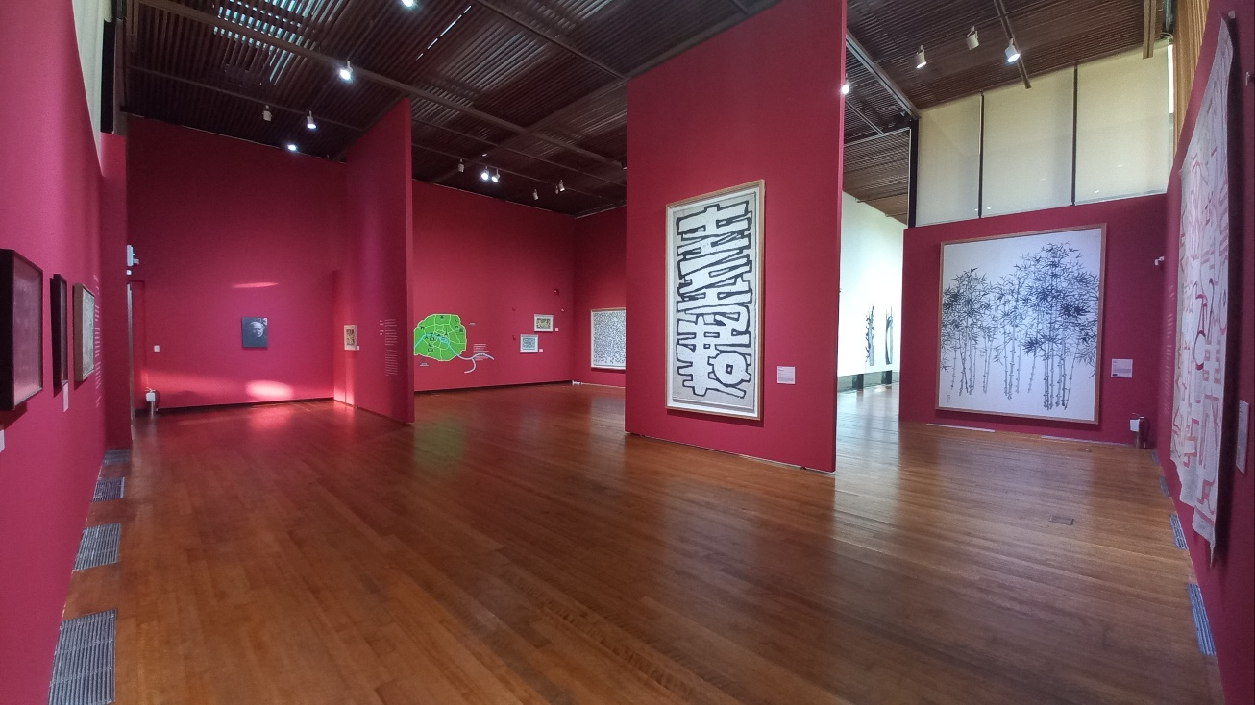


Slide 6
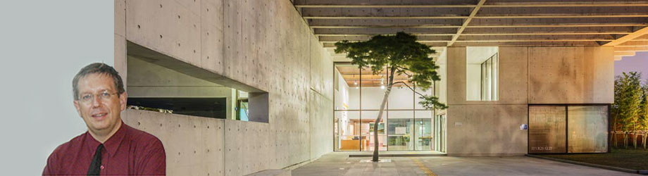
로랑 보두엥(Laurent Beaudouin, 1955 ~ ) 2023 이응노 탄생 120주년 특별展 동쪽에서 부는 바람 서쪽에서 부는 바람 _1전시장 (youtube.com)

Slide 7
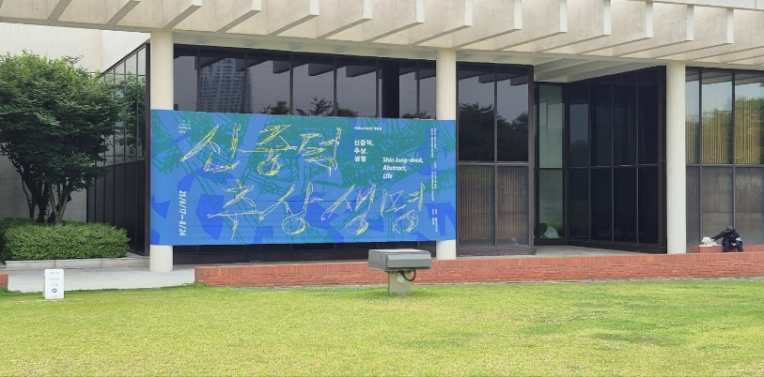
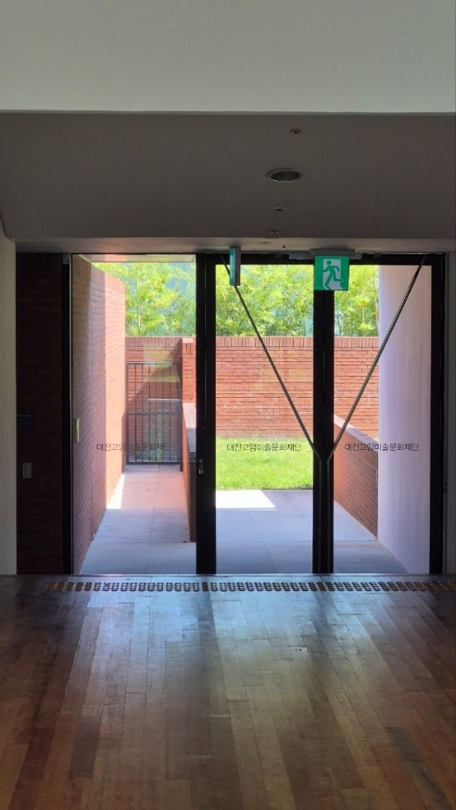
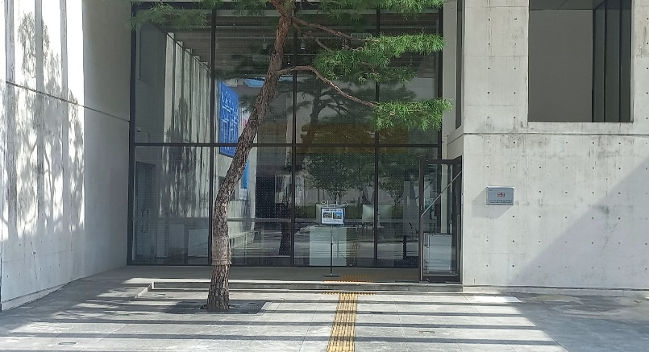

Slide 8
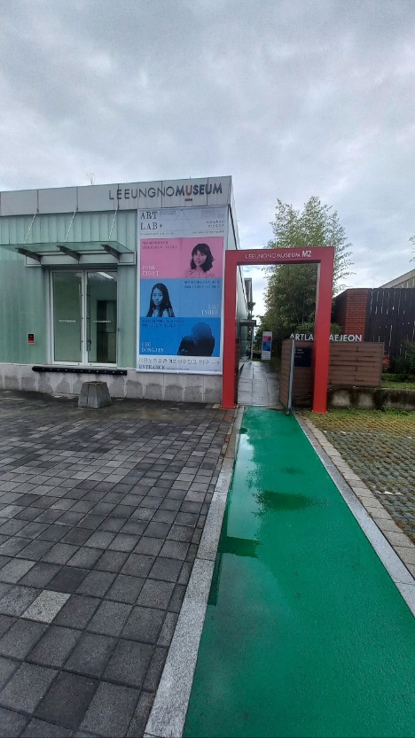
*연혁
이응노미술관의 연혁 :2007. 05. 03
이응노미술관 개관 :2012. 01. 26 - 재단 설립(재단법인 대전고암미술문화재단)
2005년 10월에 대전시는 이응노의 대표작 <문자추상>과 <군상> 등 106점을 처음으로 기증
2025년 현재 1450여점 기증과 구입.
이응노미술관 수장고

Slide 9
이응노 예술세계 소개
고암 이응노
( 顧菴 李應魯 1904 - 1989 )
1904년 충청남도 홍성에서 태어난 고암 이응노 화백은 동아시아의 서화전통을 활용해 현대적 추상화를 창작한 한국현대미술사의 거장이다.
전통 사군자 작가로 미술에 입문하였고 1930년대 후반과 1940년대 전반에는 일본에 유학하여 새로운 산수화풍을 습득하기도 했다.

Slide 10
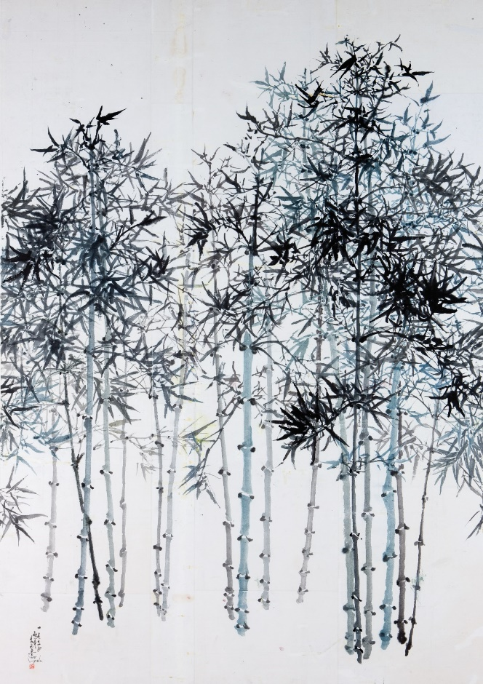
１９７８．청죽

Slide 11
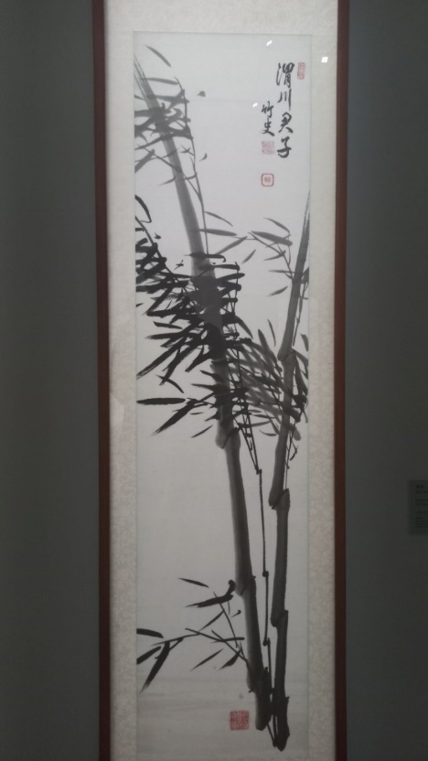
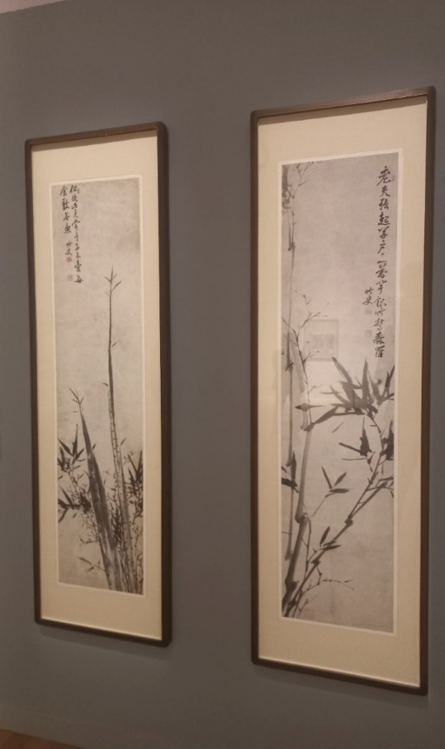

Slide 12
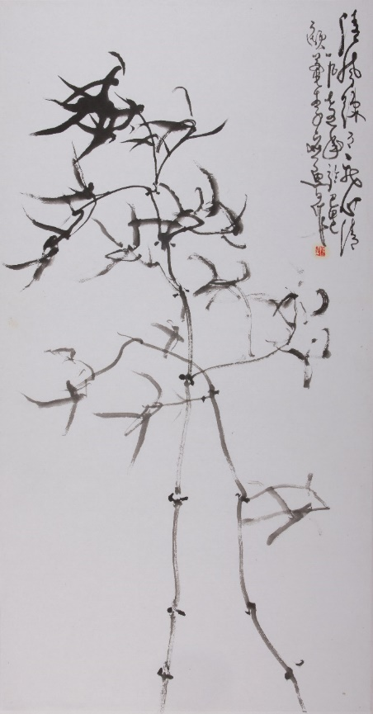
１９７５ 대나무

Slide 13
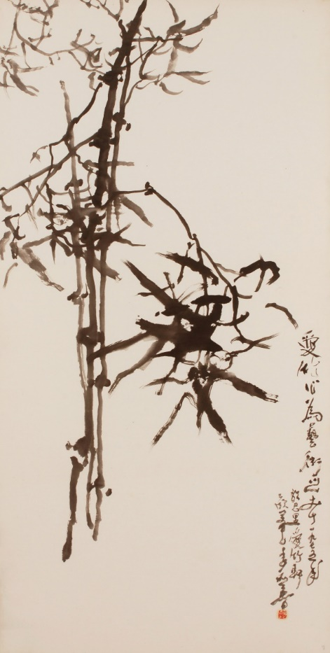
１９７５ 대나무

Slide 14
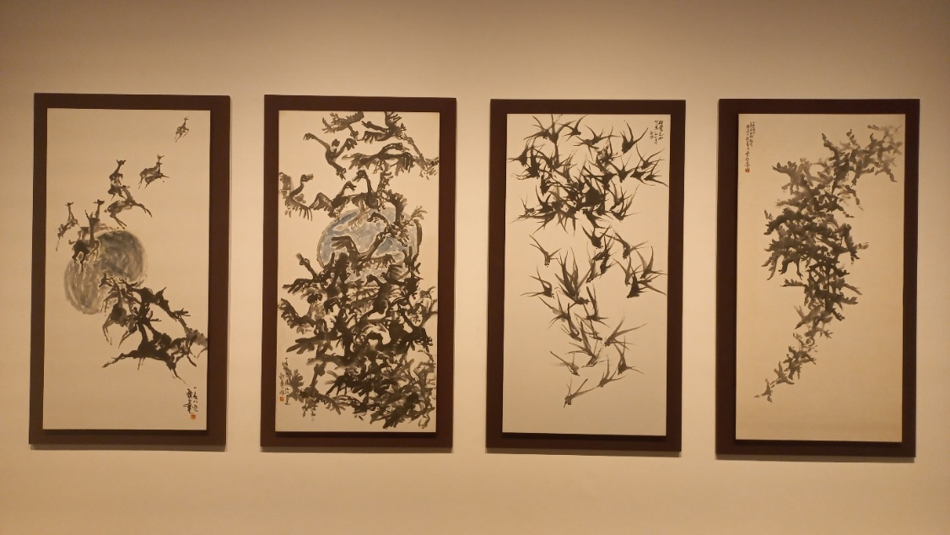

Slide 15
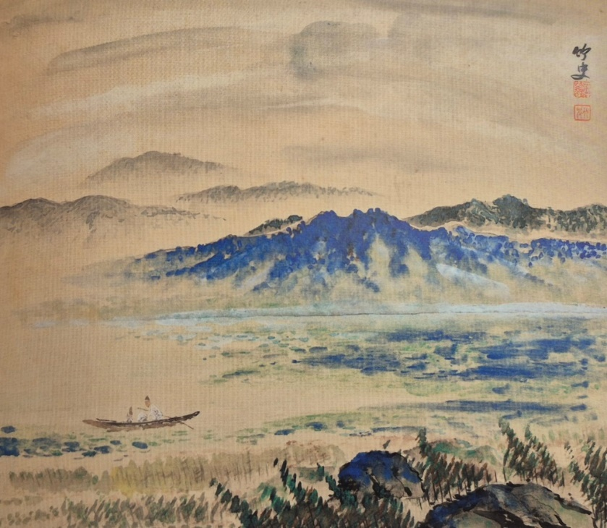
1936년. 33세
가을에 일본 유학을 떠났다. 사설미술교육기관인 가와바타화학교(川端畵學校) 일본화과, 혼고회화연구소(本鄕繪畵硏究所) 양화과에 등록하고 동양화와 서양화의 장점을 두루 공부하였다. 뒤이어 일본화의 대가 마츠바야시 게이게츠(松林桂月)의 덴코화숙(天香畵塾)에 입문하여 그림을 배웠다.
또 경제적인 문제를 해결하기 위해 도쿄 외곽 지역인 오지구의 후쿠로마치에 요미우리 신문배달소를 운영하였다. 그리고 충남 고향의 조카들을 불러다가 신문 배달을 시키며 학교에 보내 교육받도록 하였다. 한국이 일본의 식민지가 된 것은 젊은이들이 교육을 받지 못한 탓이라고 생각했기 때문이었다.
１９３０년대 후반

Slide 16
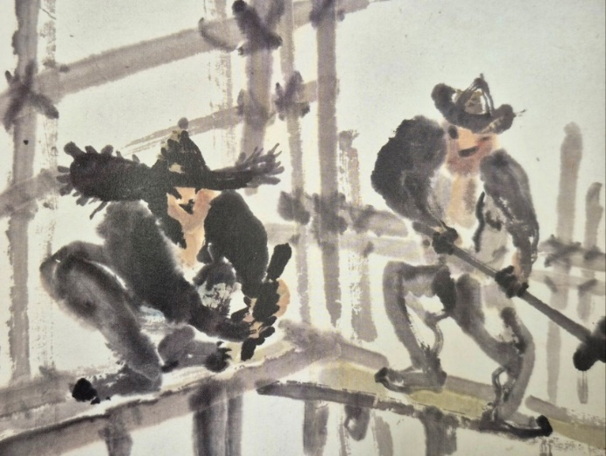
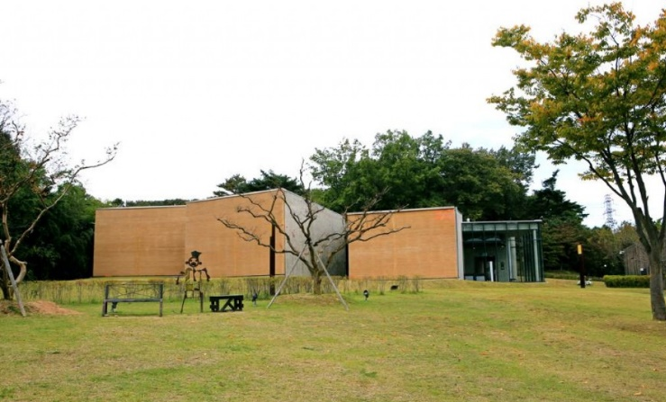
１９４５년 ４２세
8월 15일, 고향 홍성에서 해방을 맞이하였다. 곧바로 서울로 상경하여 남산 밑에
화실을 갖춘 집을 마련하였다. 작업실, 사랑방, 교육공간을 겸한 그의 화실은
처음에는 ‘고암화실’로 불리었고 1949년 9월 ‘고암화숙(顧菴畵塾)’으로 확장되었다.
45세． 3월, 홍익대학 미술학부의 주임교수가 되어 1950년 6·25전쟁이 일어날 무렵까지 동양화부를 지도하였다.
홍성 이응노의 집

Slide 17
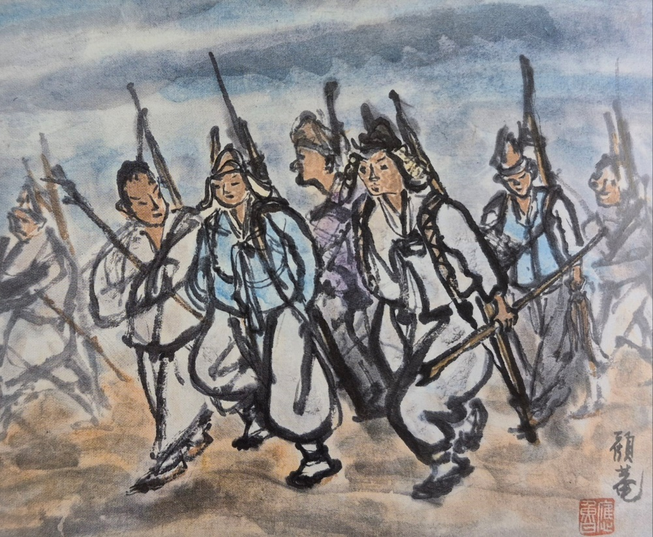
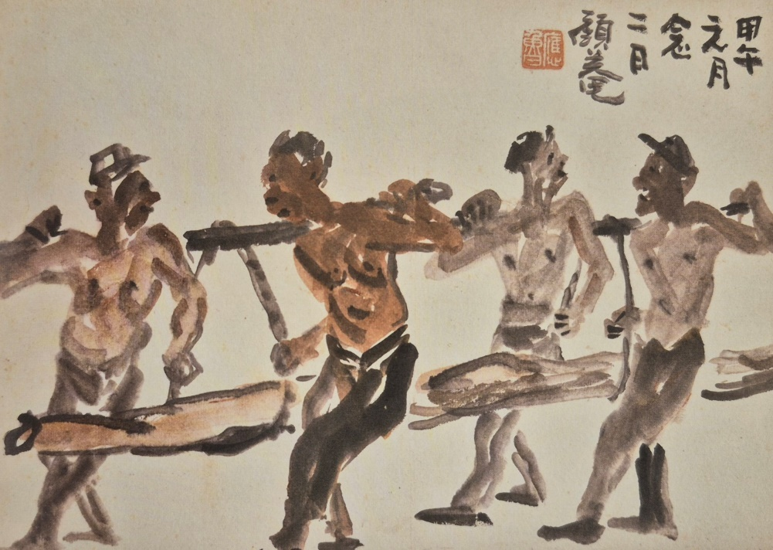
１９５０년대 중반

Slide 18
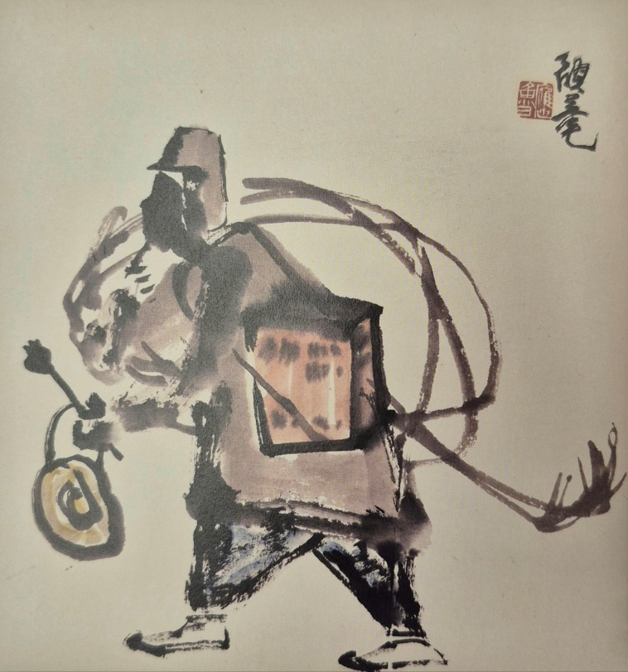
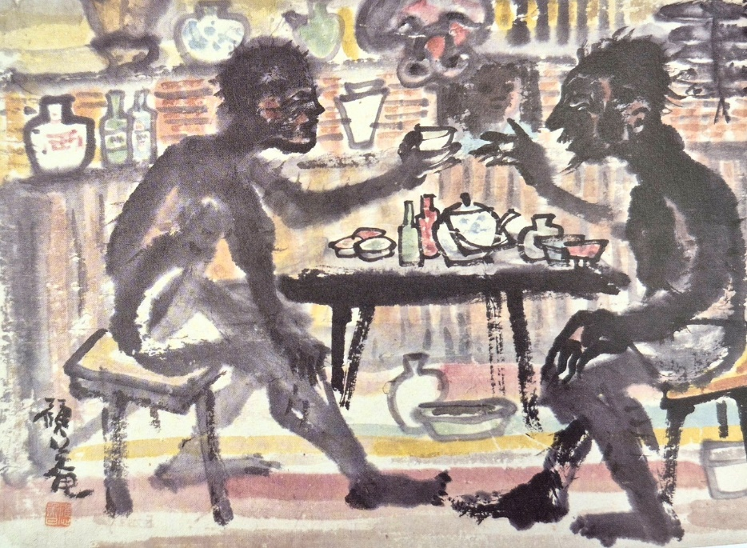
１９５０년대 중반

Slide 19
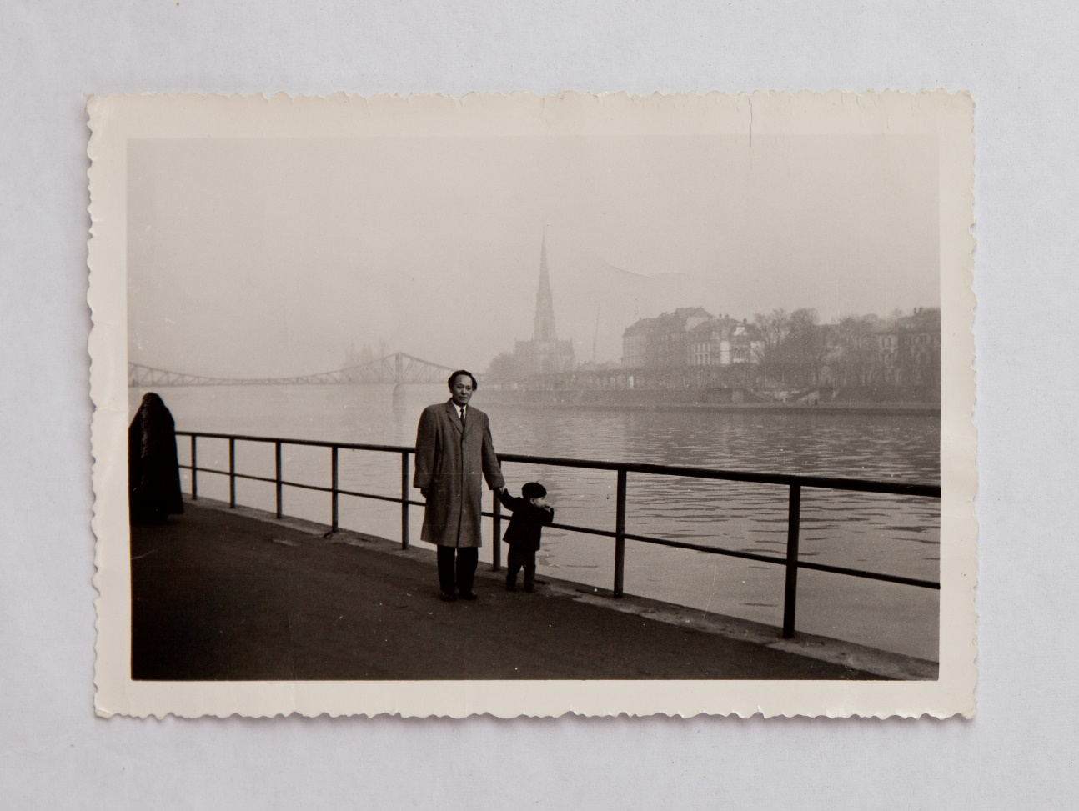
55세
3월, 프랑스로 떠나기 전 이를 기념하여 《도불전(渡佛展)》을 열었다. 〈비원(秘苑)〉, 〈생맥(生脈)〉, 〈우후(雨後)〉, 〈해저(海底)〉 등 60여 점이 전시되었다.
6월, 제2회 《현대작가초대미술전》에 초대받아 〈비장(秘藏)〉, 〈비원〉 등을 출품하였다.
12월 26일, 부인 박인경, 아들 이융세(李隆世)와 함께 프랑스로 떠났다. 파리에서 1주일가량 머물며 자크 라세뉴를 만난 뒤 다시 독일로 떠났다. 독일 방문은 이응노를 후원하던 주한 독일대사 리하르트 헤르츠(Richard Hertz)의 주선으로 이루어졌다.

Slide 20
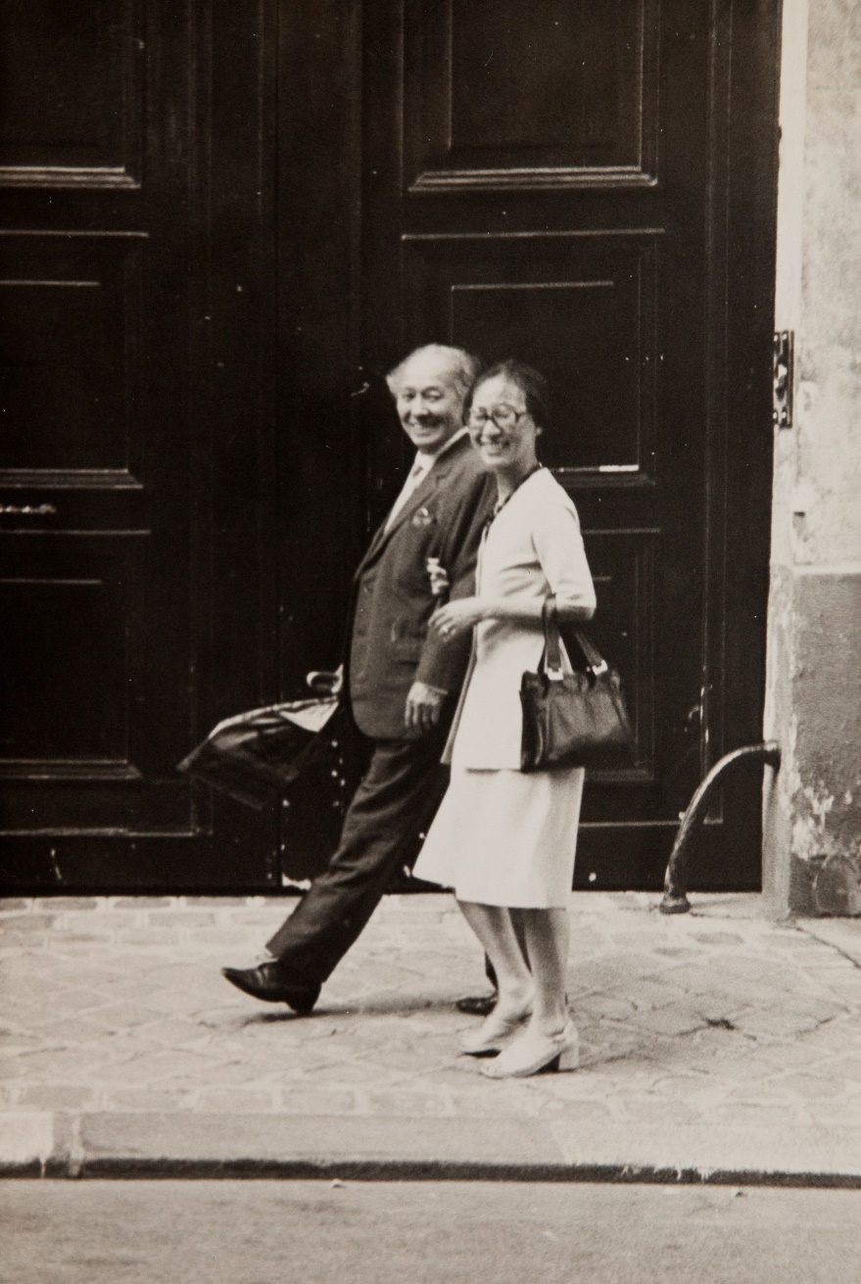
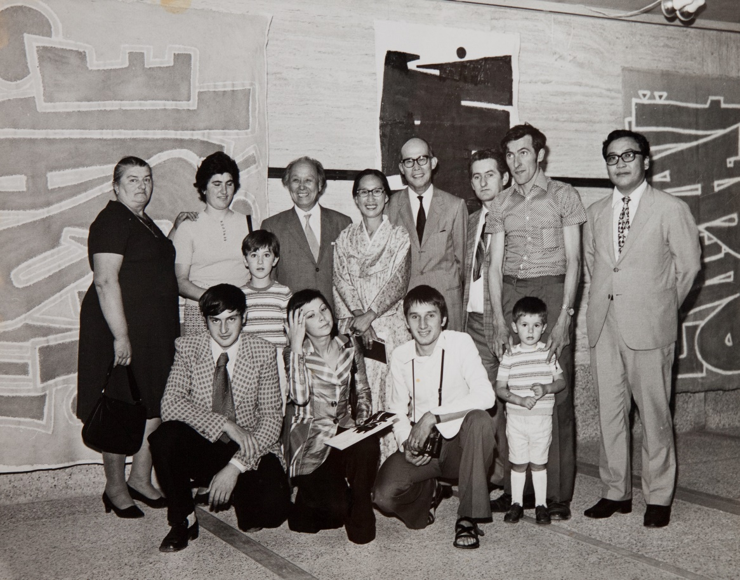

Slide 21
1960년
57세
1월, 파리로 이주하였다. 10월, 파리의 파케티 갤러리(Galerie Paul Facchetti)에서 열린 그룹전에 초대받아 4점을 출품하였다. 이 중 3점이 판매되었고 이 전시를 계기로 11월, 파케티 갤러리와 4년(1961-1964)의 전속계약을 맺었다. 파케티 갤러리는 잭슨 폴록(Jackson Pollock)을 프랑스에 처음 소개한 데에서도 알 수 있듯이 2차 세계대전 이후 ‘앵포르멜(Informel)’과 ‘서정 추상(Abstraction Lyrique)’이라는 유럽 전위미술운동을 주도하는 갤러리였다. 이곳과 전속계약을 맺으면서 이응노는 유럽 미술계에 성공적으로 인착할 수 있었다.
이 무렵 파리 남서쪽에 위치한 베르사유 세브르 지역에 아뜰리에를 마련하였다. 이곳에서 이응노는 콜라주, 도자기, 판화, 조각 등 다양한 재료와 기법의 추상작품을 왕성하게 실험하였다.

Slide 22
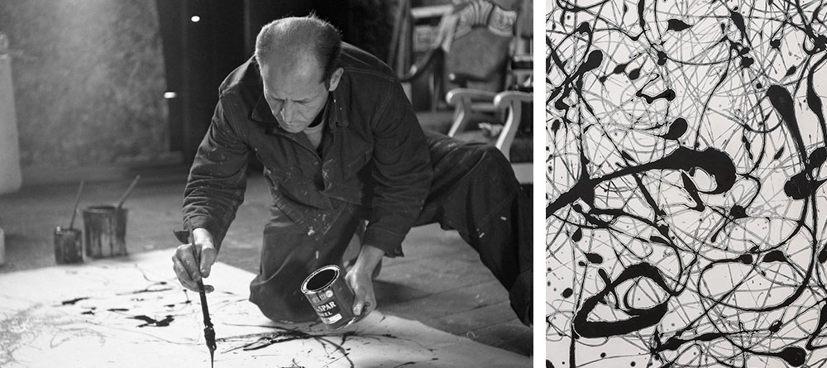
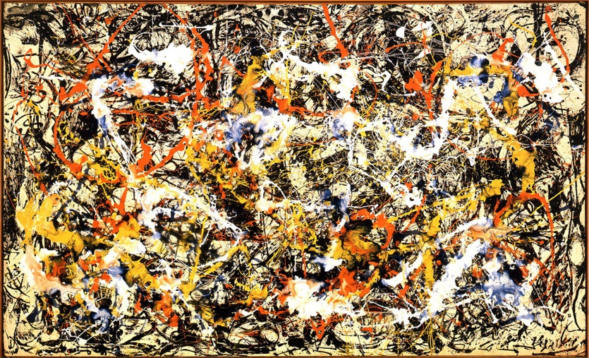
잭슨 폴록(Jackon Pollock, 1912~1956)

Slide 23
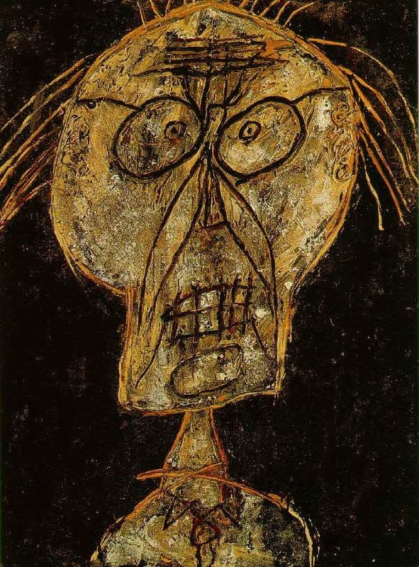
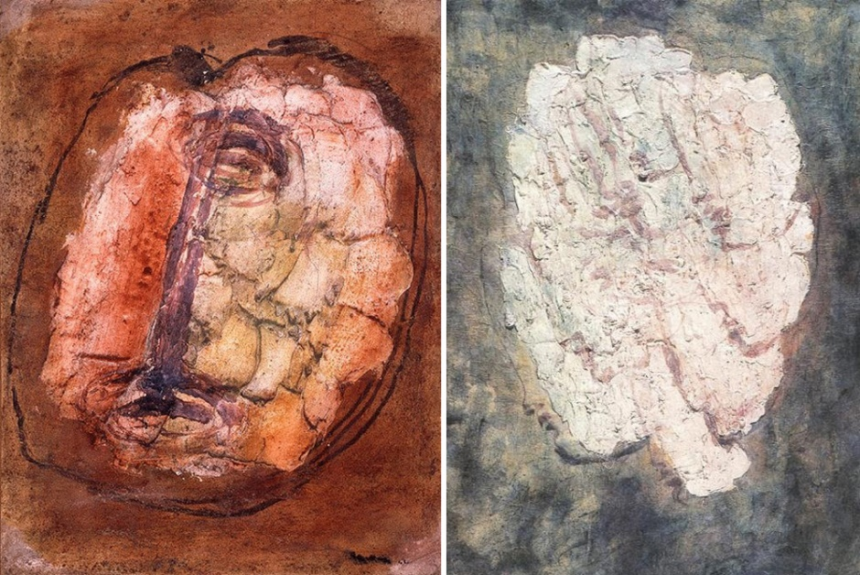
Jean Fautrier．1945
Jean Dubuffet，1948

Slide 24
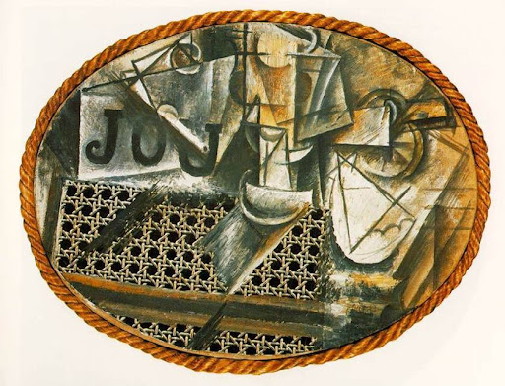
1962년
59세
5월, 파리 정착 후 첫 개인전으로 파케티 갤러리에서 《이응노 : 콜라주(Ungno Lee Collages)》를 열었다. 전시회 제목이 알려주는 대로 17점의 전시작품 가운데 15점이 콜라주였다(나머지 2점은 수묵으로 그린 추상화였다).
6월, 프랑스로 이주한 후 첫 한국에서의 개인전을 서울 중앙공보관에서 열었다. 이 전시회에 출품된 27점의 작품들 역시 콜라주 추상이었다.
*콜라주(Collage)는 서로 다른 재료들을 붙여서 하나의 작품을 만드는 미술 기법
피카소. 등나무 의자. 1912

Slide 25
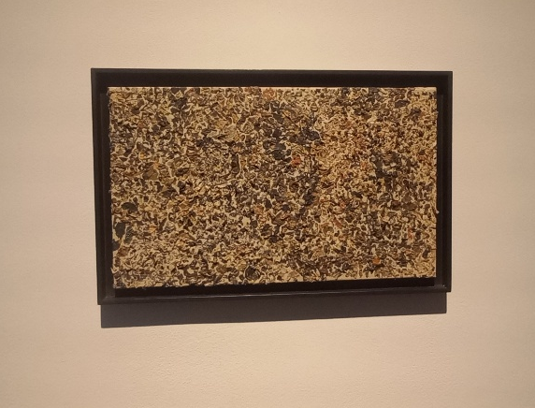
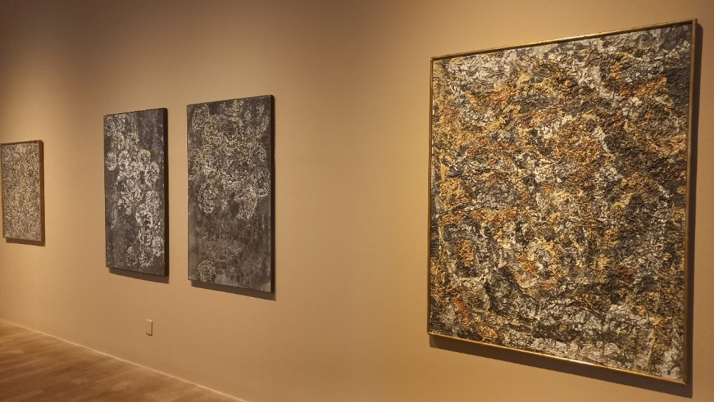

Slide 26
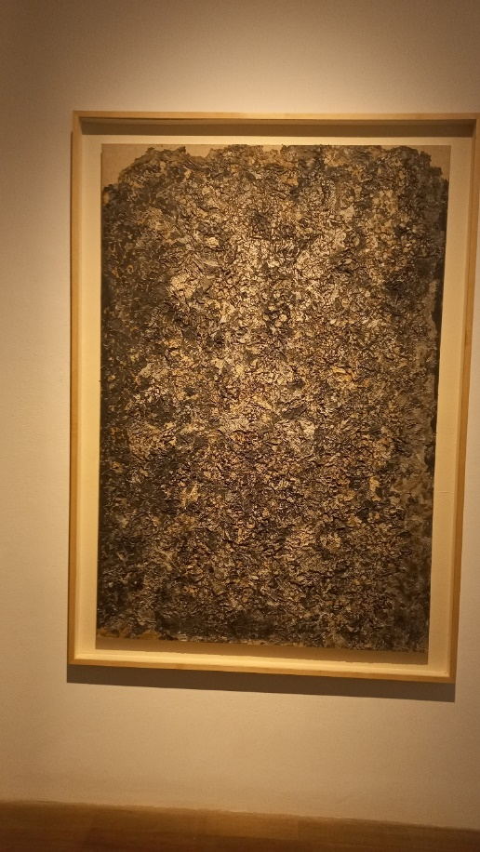
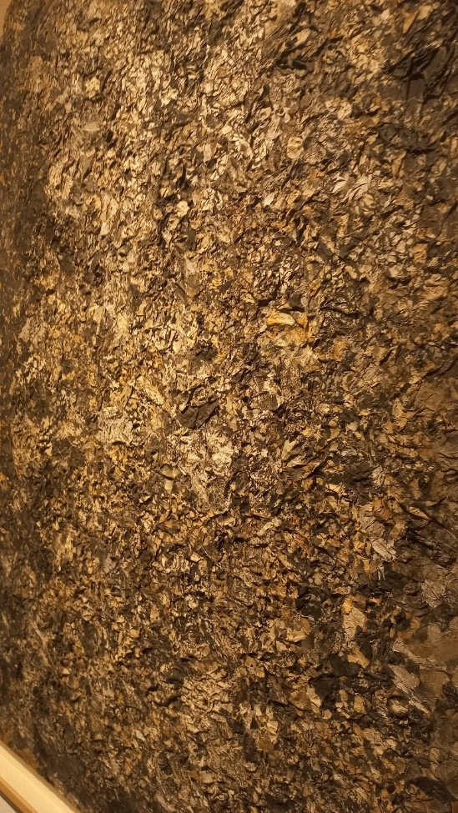

Slide 27
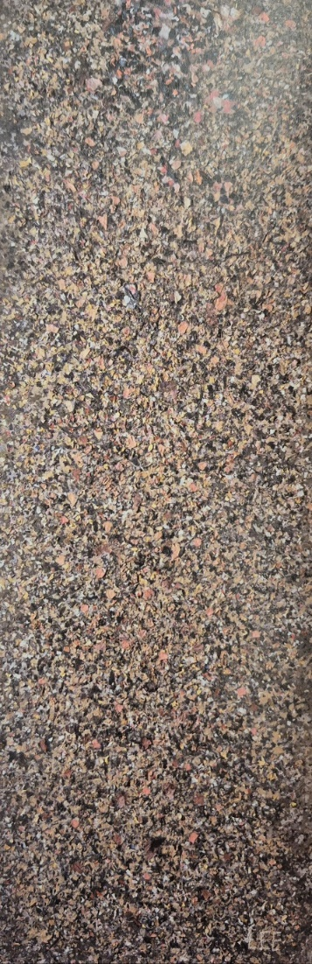
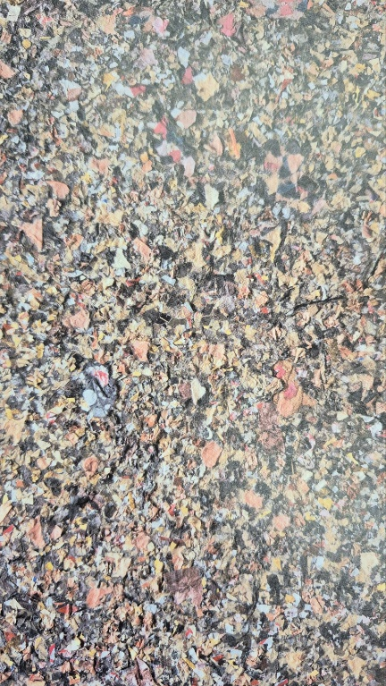

Slide 28
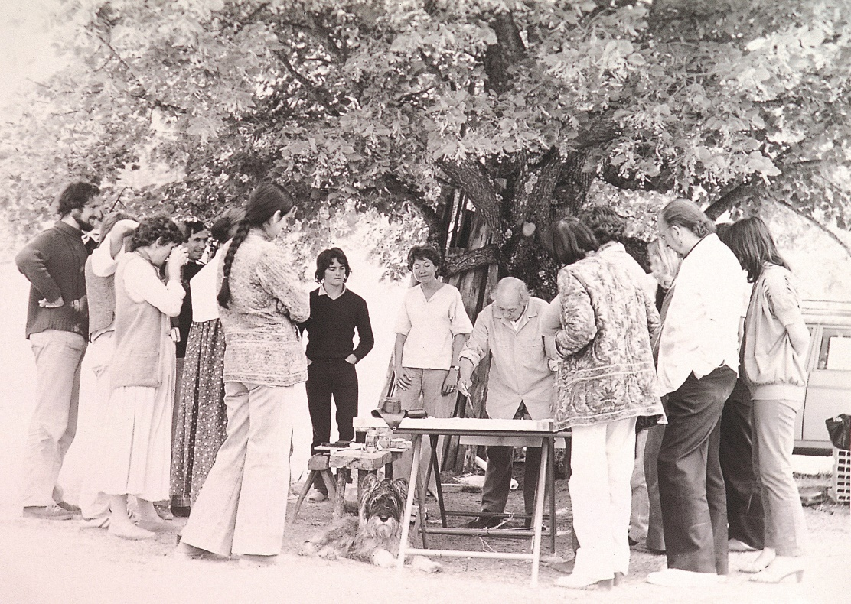
1964
프랑스 파리에 동양미술학교(L’Académie de Peinture Orientale de Paris)를 설립하였다. 수묵화와 서예를 가르치는 이 학교는 파리 동양미술박물관인 세르누쉬 미술관(Musée Cerunuschi)에 있었고, 현재도 아들에 의해 진행되고 있다. 이곳을 거쳐 지나간 학생들은 2000명이 넘는다.

Slide 29
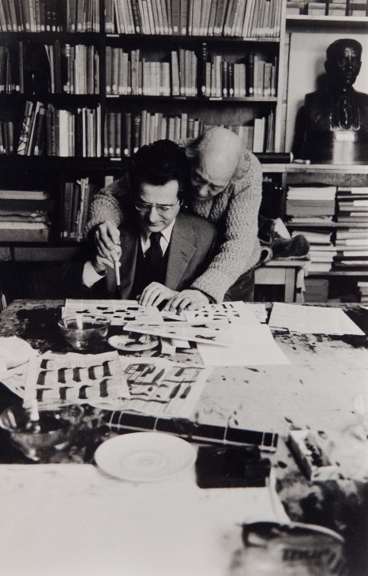
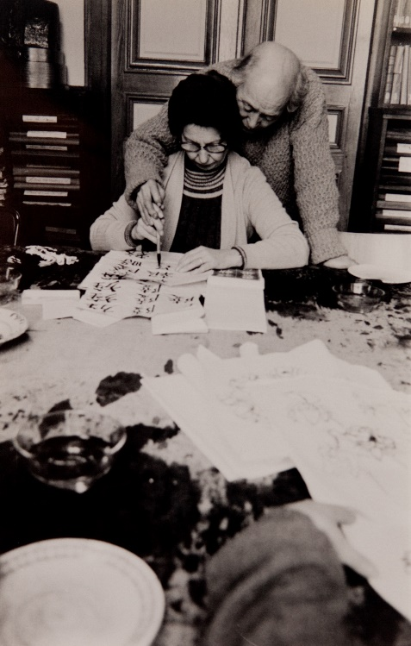

Slide 30
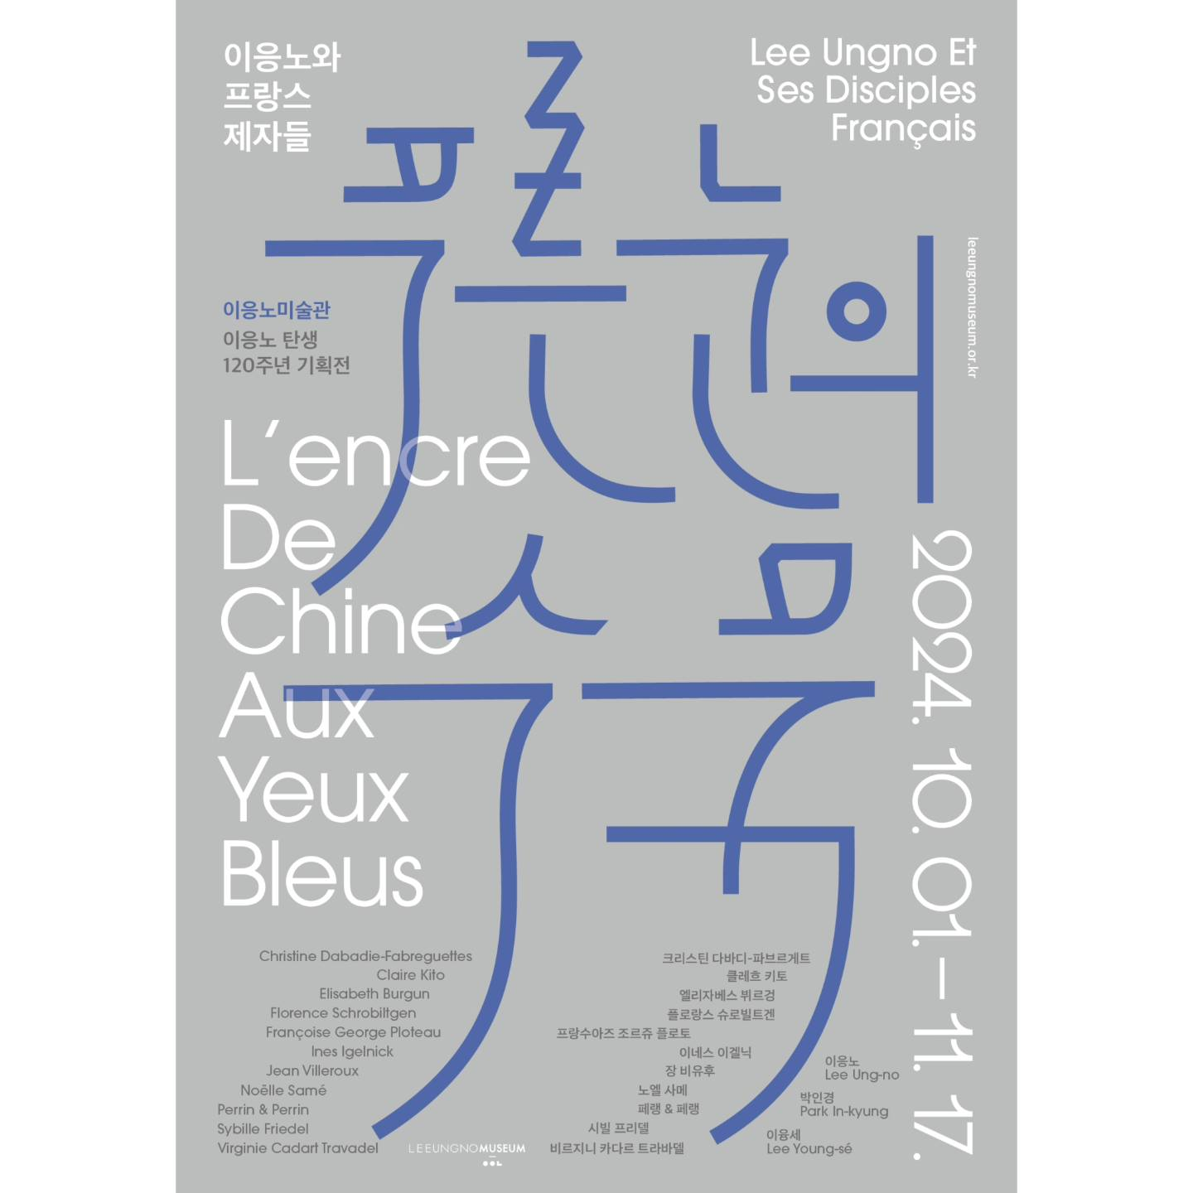
2024년 10월
푸른눈의 수묵(프랑스 제자전, 파리동양미술학교)

Slide 31
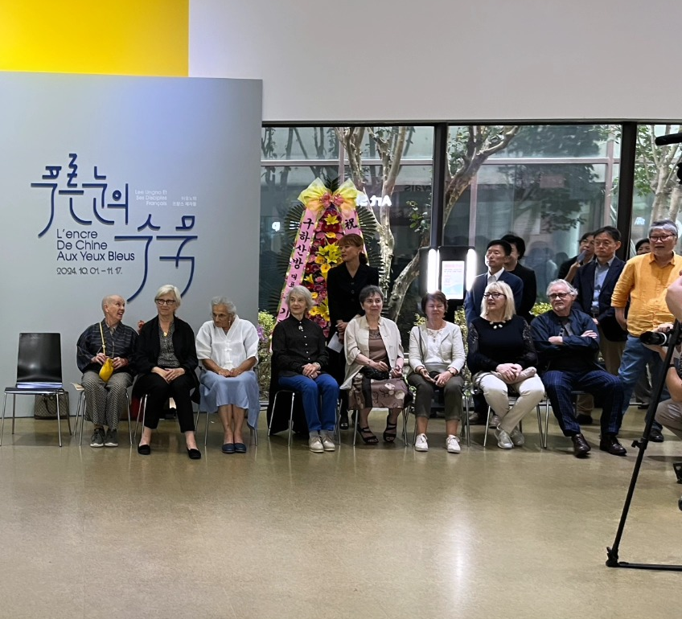
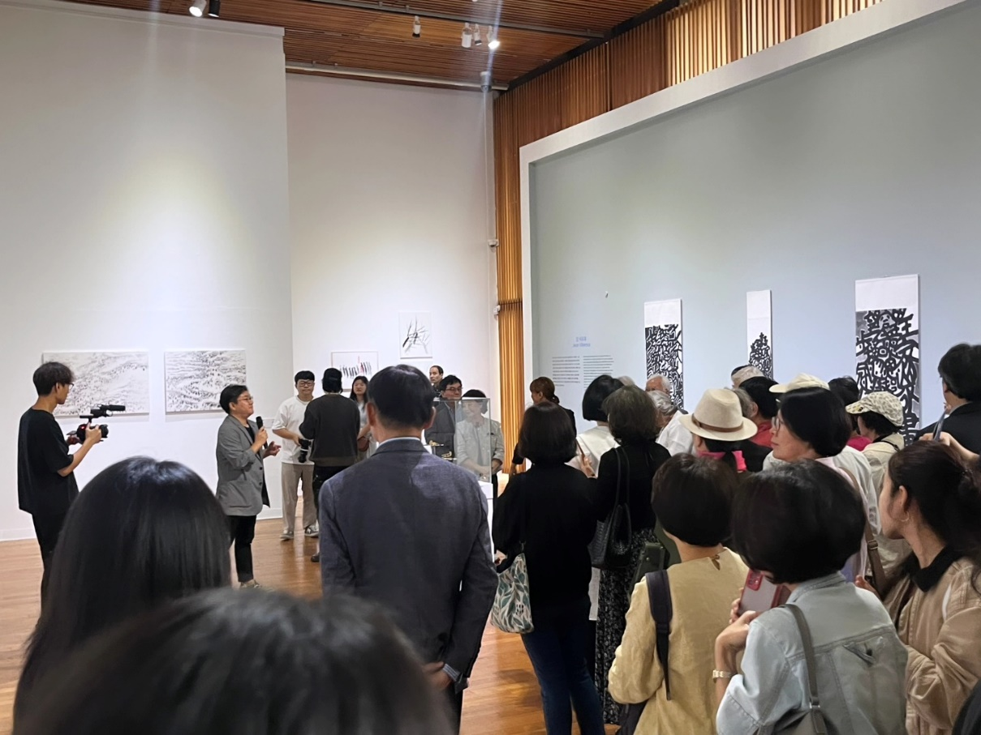

Slide 32
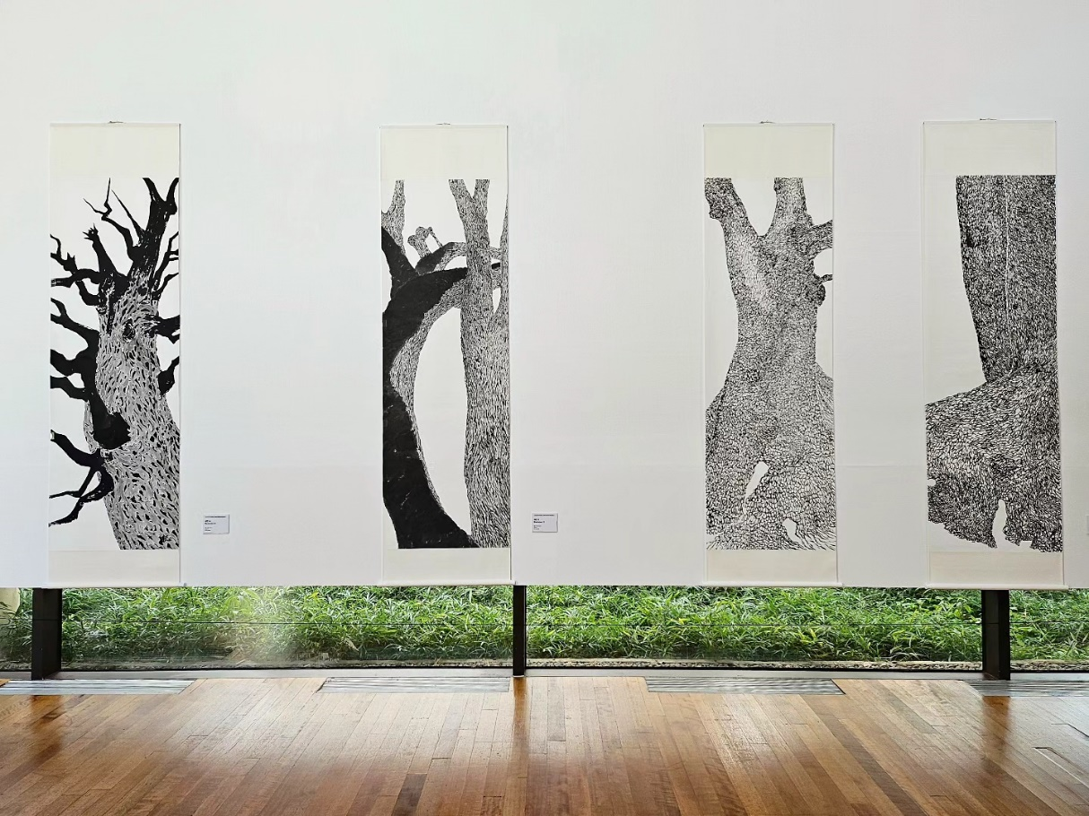
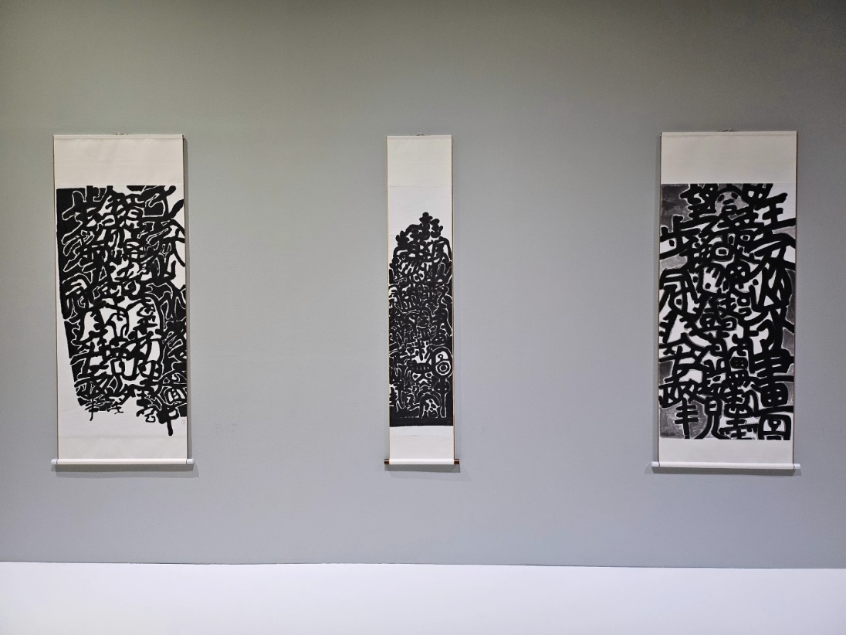

Slide 33
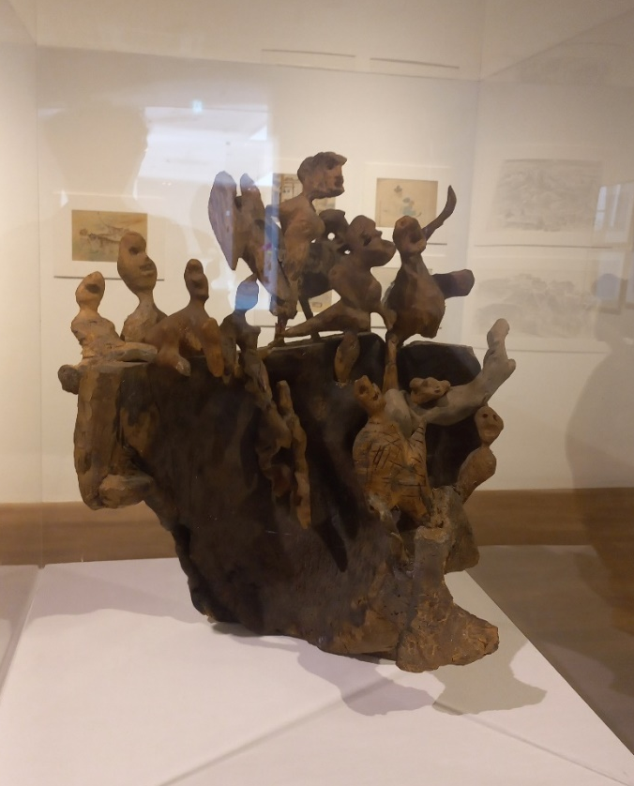
1967(대전교도소)
옥중화(獄中畵)
동백림(동베를린) 사건에 연루되어 한국으로 송환된 후 재판을 받고 수감되었다. 한국전쟁 중에 납북된 아들을 만날 수 있다는 희망에 동베를린을 방문했으나 만나지 못했던 사실이 빌미가 되었다. 이응노는 서대문구치소와 대전교도소, 안양교도소를 거치며 1년 8개월 동안 수감생활을 하였다. 이 시기에 유럽의 많은 미술평론가, 미술관장, 동료작가 등이 이응노의 석방을 바라는 탄원서를 한국 정부에 제출하며 구명운동을 벌였다.

Slide 34
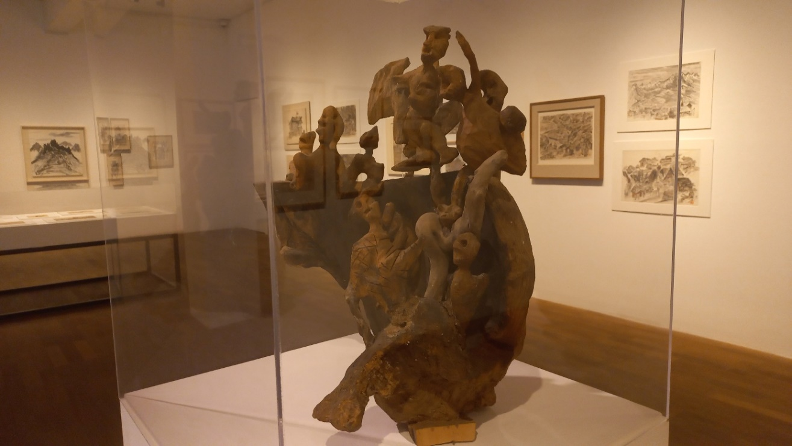

Slide 35
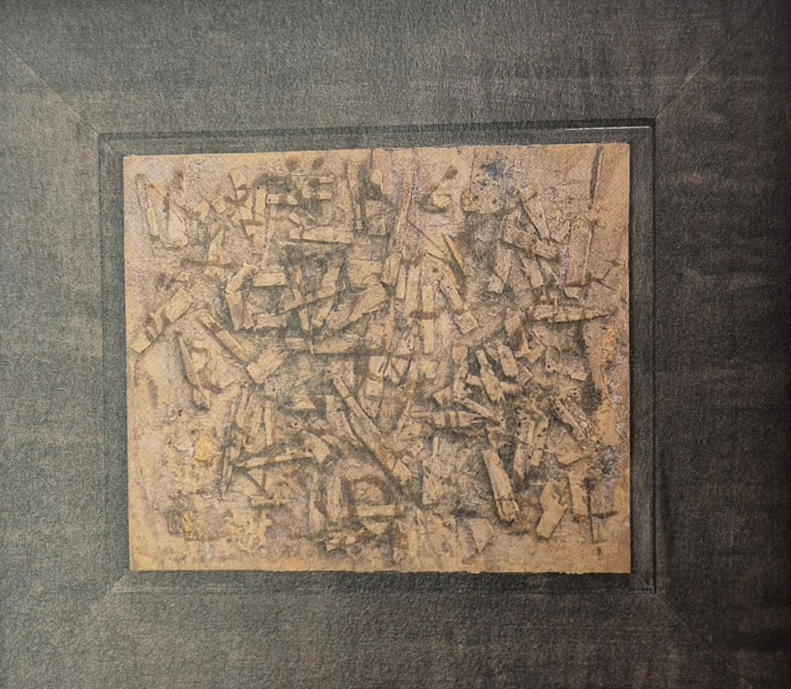
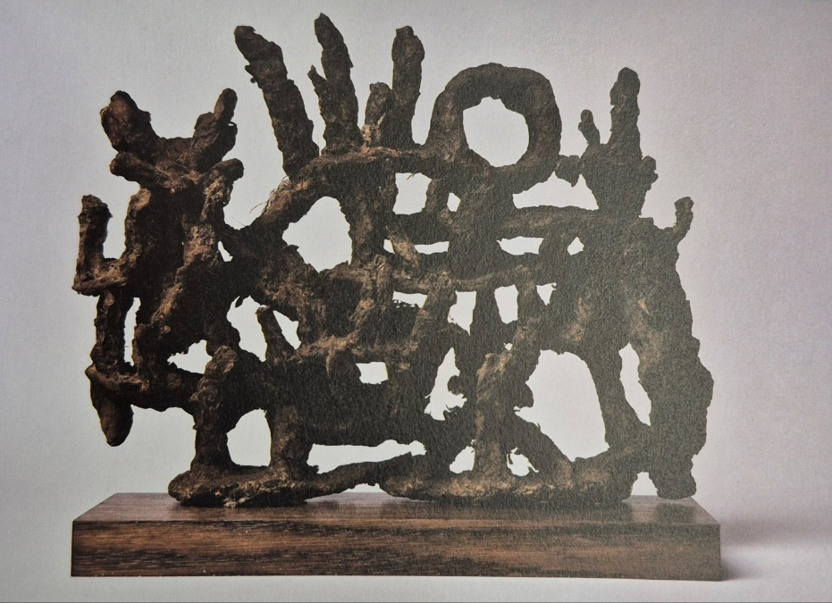

Slide 36
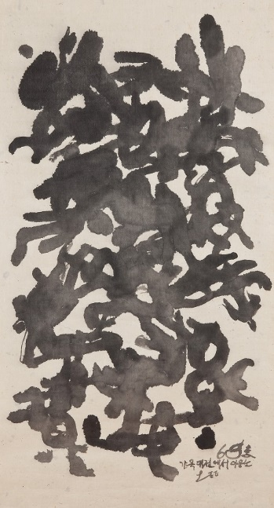


Slide 37



Slide 38



Slide 39

문자추상
이응노의 작품에서 인간의 형상은 항상 중심에 있었다. 1960년대 추상화 속에서 발견되는 자연 속의 인간, 인간의 형태를 문자처럼 변형한 70년대의 문자추상 시리즈 속에서 인간의 모습은 붓놀림과 서체와 융합되어 독특한 패턴으로 변화해 갔다.
이응노의 1960년대 문자추상은 앵포르멜 혹은 추상표현주의의 영향을 받아 점과 획이 화면 전체 구성에 종사하는 조형 요소로만 기능하는 반면에, 1970년대 문자추상은 문자에서 비롯된 점과 획이 각기 독립성을 갖고 화면에 등장하였다. 따라서 1960년대 문자추상은 충동적이고 비정형성의 화면을 특징으로 하고, 1970년대는 읽을 수는 없지만 문자로 보이는 요소들이 독립적으로 드러난 화면을 갖게 되었다
1963

Slide 40


1960년대

Slide 41



Slide 42


Slide 43

군상
1980년을 기점으로 1989년 작고하기까지 제작된 ‘군상’ 연작은 작가의 인생관과 예술관이 집약적으로 담겨져 있는 이응노 예술의 절정이라고 할 수 있다.
1989년 1월 이응노는 서울 호암갤러리에서 열리는 회고전을 앞두고 심장마비로 별세했다. 그의 유해는 파리의 ‘페르 라 세즈’ 시립묘지에 안장되었다. 이후 파리, 뉴욕, 서울, 도쿄, 오사카 등지의 갤러리에서 추모전이 열렸다.
이응노의 작품은 현재 뉴욕현대미술관(MOMA), 파리의 퐁피두 센터, 국립장식미술관 및 스위스, 덴마크, 이탈리아, 영국, 대만, 일본 등 전 세계 각국에 소장되어 있다.

Slide 44


Slide 45


Slide 46



Slide 47



Slide 48



Slide 49
이응노의 다양한 작품들

Slide 50



Slide 51



Slide 52




박인경 (1925~, 한국, 현재 프랑스 파리근교 거주)

Slide 53




Slide 54






Slide 55






Slide 56

대전 아트랩 청년작가전 2024

Slide 57





Slide 58





2024년 파리 레지던스

Slide 59






중견작가 지원전 2024

Slide 60



이응노 어린이 미술대회

Slide 61


음악회

Slide 62



Slide 63



학술세미나

Slide 64









Slide 65





공연

Slide 66


Slide 67



Slide 68


빛의 시어터 [이응노 : 위대한 예술적 여정, 서울-파리] 12.19 OPEN (youtube.com)

Slide 69
피카소미술관
2009년부터 리뉴얼 공사를 시작해 2014년 10월 새롭게 문을 열었다.
역사 유적 대표 건축가 Stéphane Thouin, Roland Simounet와 건축가 사무소Bodin & associés 에 의해 확장되고 새로워진 미술관이 되었다. 미술관이 소장하고 있는 5 000여점 가운데 400여점의 작품이 5개층에 구성된 37개관에서 소개된다.
1973년 그가 세상을 떠났을 때 그가 소장하고 있던 작품의 일부분은 프랑스 정부에 상속세 대신 기증되었으며 덕분에 세계에서 피카소 작품을 가장 많이 소장하고 있는 미술관을 열 수 있었다.
대규모 13개의 새로운 전시실을 마련했고, 더욱 넓어진 리셉션에 2개의 기념품샵, 테라스가 있는 까페 등을 갖추게 되었다. 또한 다양한 상설 전시 프로그램과 예술활동 등을 제공한다.

Slide 70





Slide 71





Slide 72
빈센트 반고호 미술관
미술관 소개
반 고흐 미술관은 빈센트 반 고흐 (Vincent van Gogh)의 유명 작품을 세계에서 가장 많이 소장한 미술관으로, 반 고흐의 그림 205점, 소묘 500여 점, 그가 생전에 그린 그림의 사본을 모두 보관하고 있다. 또한 미술 작품 이외에도 반 고흐가 가족 및 친구와 주고받은 서신 850점과 각종 소장품, 화구 등을 만날 수 있다. 이뿐만 아니라 반 고흐 동료 화가의 작품과 동시대 화가의 작품, 반 고흐에게 많은 영향을 받은 화가의 작품 등 270여 점의 그림, 680여 점의 소묘를 소장하고 있으며, 이에 더해 120여 점의 조각품과 미술품, 독특한 판화 컬렉션도 소장하고 있다. 이 소장품들은 반 고흐의 작품에 중요한 맥락을 형성하고 있으며 반 고흐 또한 예술적인 전통 안에서 작업했다는 것을 보여준다.

Slide 73





Slide 74
양구군립 박수근(1914~1965)미술관
양구군립박수근미술관은 2002년 화가 박수근선생의 생가 터인 강원특별자치도 양구군 양구읍 정림리마을에 세워졌 다. 가장 한국적인 화가로 평가받고 있는 박수근선생의 예술혼과 작품세계를 연구•수집•전시•교육하는 활동을 위시하여 창작스튜디오•박수근미술상•전국사생대회 등 다양한 콘텐츠를 운영하고 있다.
개관한 지 20여 년 동안 약 102,50㎡의 부지를 확보하여 박수근기념전시관, 양구군립박수근미술관 내 현대미술관, 박수근파빌리온, 양구군립박수근미술관 내 어린이미술관, 양구군립박수근미술관 내 라키비움까지 총 5개의 전시관을 건립하였고, 각 전시관마다 정체성과 비젼을 고려한 차별화 전략으로 운영하고 있다. 또한 미술관 언저리에 미석예술인촌을 조성하여 박수근의 예술세계를 이어가는 전업작가를 지원하고 국내외 예술활동을 매개하고 있다. 그 외 박수근미술관 전시와 교육프로그램에 역량있는 예술강사를 채용하여 국내·외 예술가들의 활동을 지원하고 있다.

Slide 75





Slide 76





Slide 77
조지아 오키프(Georgia O'Keeffe, 1887~1986. 미국)
프리다 칼로(Frida Kahlo, 1907~1954. 멕시코)
로즈 와일러(Rose Wylie,1943~, 영국)
김윤신(1935~, 강원도 원산 출생)

Slide 78

조지아 오키프(Georgia O'Keeffe, 1887~1986. 미국)

Slide 79



Slide 80




Slide 81





Slide 82

프리다 칼로(Frida Kahlo, 1907~1954. 멕시코)

Slide 83



Slide 84




Slide 85



Slide 86

로즈 와일러(Rose Wylie,1934~, 영국)
영국왕립예술학교에서 47세에 미술 학위를 받은후에 큰 명성을 얻지 못하였다가.. 76세때 '가디언'지에서 '영국에서 가장 핫한 작가' 중 한명으로 선정되면 본격적으로 미술계에 이름을 알리기 시작했다고 한다..
2013년 영국 테이트 브리튼, 서펜타인 갤리에서 열린 전시회를 통해 대중적인 사랑을 받기 시작하며 80세 되던 해인 2014년 영국 현대회화작가에게 주는 상 중 가장 높이 평가되는 '존 무어 페인팅 상'을 수상하였고,
현재는 세계3대 갤러리에 손꼽히는 데이비드 즈워너의 전속작가로 영국 뿐만 아니라 전 세계적으로 주목받고 있는 현대 미술계의 거장이 되었다고 한다...

Slide 87




Slide 88


Slide 89



Slide 90
이응노미술관 기획전
«김윤신-아르헨티나에서 온 편지»
한국 1세대 여성 조각가 김윤신(1935년, 강원도 원산 출생)은 1964년 파리 국립고등미술학교 조각과 입학을 계기로 파리에 서 활발하게 활동하고 있던 이응노와 교류하기 시작했다
1969년 귀국한 그는 국내 현대미술의 저변 확대를 위해 적극적인 활동을 펼쳤다. 상명대학교를 포함한 여러 대학에서 조각을 가르치며 후학을 양성하는 한편 다른 여성 조각가들을 규합해 한국여류조각가회를 공동 발족한다.
1984년 남미의 광활한 자연 경관에 매료된 작가는 돌연 아르헨티나로의 이주를 감행한다. 작가는 그곳에 정착해 수십 년간 작품 활동을 이어나갔고, 2008년 부에노스아이레스에 김윤신미술관을 설립하기에 이른다. 김윤신미술관은 한국 교민이 아르헨티나에 건립한 최초이자 유일한 미술관으로 알려져 있다.

Slide 91


Slide 92





Slide 93


구순에 베니스비엔날레 초청된 김윤신…"영혼으로 조각" / 연합뉴스TV (YonhapnewsTV) (youtube.com)

Slide 94




Slide 95



Slide 96



Slide 97




Slide 98




2024년 베니스 비엔날레
The Venice Biennale: Redressing the post-colonial balance through art • FRANCE 24 English (youtube.com)

Slide 99
감사합니다
이응노미술관

